Slide 1
Pararesan
Erfarenheter, resultat och nästa steg
Notes:
Presentation: namn + roll
Kul att få vara med på Mittsvenska med tanke på att PC-para nu finns i Uppsala, VIRTUS EM som var i Uppsala i somras, och den satsning som finns i distriktet… vore superkul om ännu fler kunde hänga på nu!

Slide 2
Bakgrund och syfte
Flertalet SF bedriver eller har de senaste åren börjat ta över parasporten till sitt egna förbund.
Svensk Friidrott tog över parafriidrotten 2022
Fler aktiva och fler föreningar

Slide 3
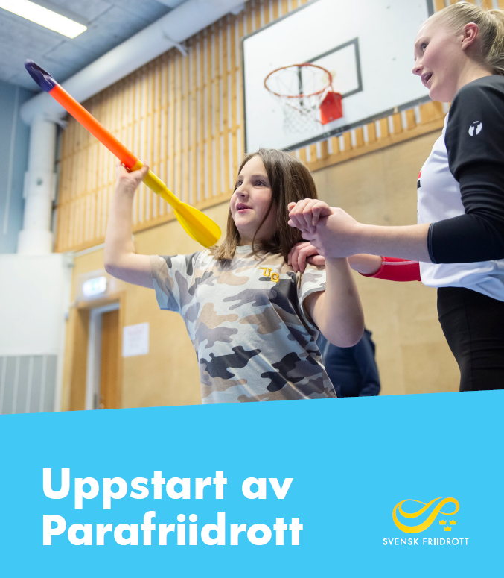
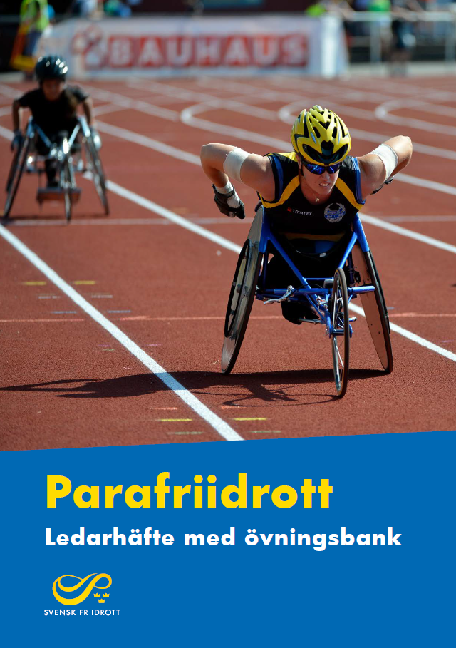
Hur har Pararesan gått till?
Prova-på-tillfällen
Skolbesök
Nätverk med kommuner, Parasport Sverige, andra förbund, RF
Specialanpassat material för föreningar
Besökta platser:
Umeå, Östersund, Sundsvall, Gävle, Falun, Uppsala, Sollentuna, Täby, Danderyd, Visby, Eskilstuna, Karlstad, Växjö, Göteborg, Ljungby, Ängelholm, Malmö

Slide 4
Nyckelfaktorer
Minst 3 tillfällen över relativt kort period vid prova-på-tillfällen
Tät dialog med föreningen och ledarna så de har en plan/ambition om fortsatt verksamhet efter prova-på-tillfällena
Föreningen ansvarar för prova-på-tillfällena direkt
Notes:
Minst 3 tillfällen över relativt kort period vid prova-på-tillfällen
Erfarenheten säger att om det endast blir ett tillfälle är det en påtagligt större risk för misslyckande
Fler tillfällen över relativt kort tid = då finns det något att bjuda in till, det finns utrymme för aktiva att missa något tillfälle, ordet om tillfällena hinner spridas, föreningen får lite mer lugn i processen istället för att sätta allt hopp till ett tillfälle
Tät dialog med föreningen och ledarna så de har en plan/ambition om fortsatt verksamhet efter prova-på-tillfällena
Behöver inte vara regelbunden i den mån att det är en träning i veckan. Kan lika gärna vara mer utspridda över tid, återkommande kluster med tillfällen, läger, tävlingar, samverkan med närliggande föreningar för att nå större grupper m.m.
Föreningen ansvarar för prova-på-tillfällena direkt
Trygghet för deltagarna om det blir en fortsättning att de redan träffat ledarna
Trygghet för föreningen att vi stöttar hela tiden men de äger hela tillfället, då får de direkt en värdefull erfarenhet av målgruppen, tänkbart upplägg, möjliga utmaningar m.m.

Slide 5
Resultat av resan hittills
Ökat antal klassificerade utövare (20 → 100)
Ca 1100 aktiverade barn/ungdomar/vuxna
Tävlingar: SM, NM, Virtus EM m.fl.
Öppen klass
Arrangörshandbok
Notes:
Vi har ökat antal klassificerade från 20 till strax över 100
Vi har aktiverat strax under 1100 barn, ungdomar, vuxna i parafriidrott sedan starten på projekt Pararesan
Parafriidrotten har fått mer plats på tävlingar
Istället för NA-klass finns nu Öppen klass som tillåter enklare arrangering av tävlingar i parafriidrott. Samtidigt underlättar Öppen klass för personer med funktionsnedsättning att få tävla. De kan då tävla utan klassificering vilket är en trygghetsfråga bl.a.
Nackdelar kan vara att tävlingarna inte får samma status, men tanken från Svensk Friidrott är primärt att detta

Slide 6
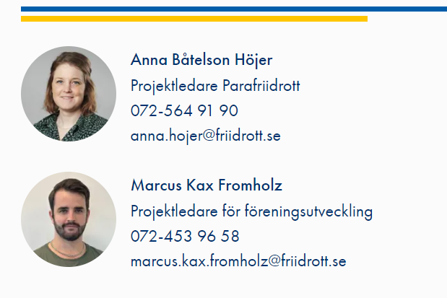
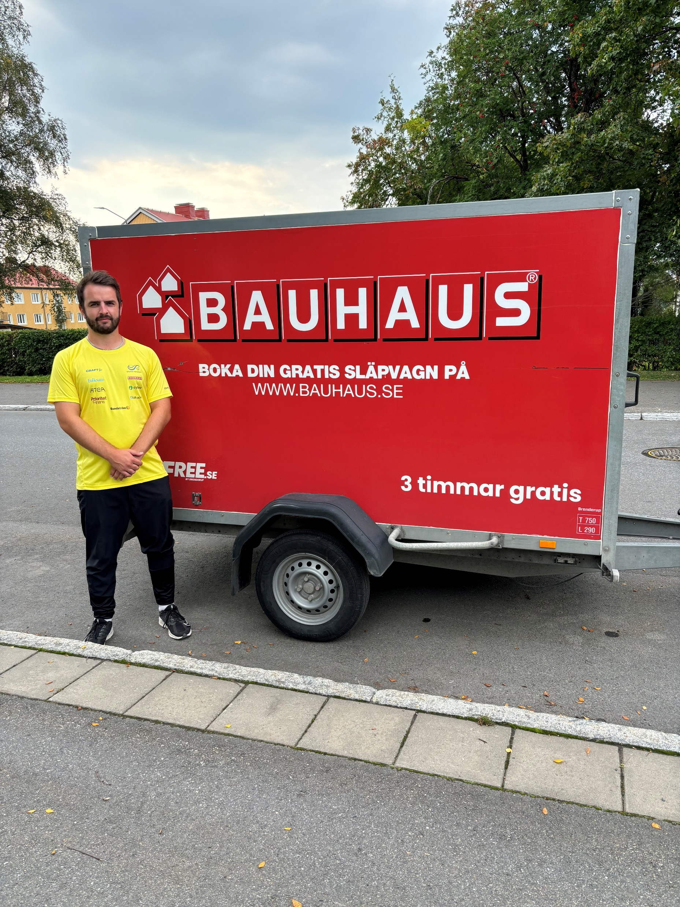
Vad händer nu?
Största behoven: trygghet/kunskap hos ledarna, material
Materialvagn
Förbättra förutsättningarna
ANMÄL DIN FÖRENINGS INTRESSE REDAN IDAG SÅ VI KAN PLANERA FÖR 2025
Notes:
Bland de största behoven som vi sett hittar vi TRYGGHET och KUNSKAP hos ledarna samt MATERIAL för att bedriva verksamhet. Alla verksamheter är inte i behov av framerunners och rullstolar, men om förutsättningarna aldrig finns på plats finns heller inte förutsättningarna att bjuda in och testa.
Nu jobbar vi på att beställa hem samt etablera en släpvagn med material till parafriidrott som kan finnas tillgänglig för friidrottssverige att låna.
Sedan tidigare finns ju materialen UPPSTART AV PARAFRIIDROTT samt LEDARHÄFTE MED ÖVNINGSBANK som i sin tur kan agera komplement till det material som släpvagnen kommer innehålla.

Slide 8
Reflektion/diskussion
Hur kan vi få fler aktiva som Viggo att hitta till friidrotten och känna sig välkomna? (Även om vi inte har en paragrupp i föreningen)
Hur ser det ut i er verksamhet? Möter ni personer som har liknande behov som Viggo? Tänk både under träning/tävling/på arenan/i friidrottshallen/medföljare till den aktiva m.m.
Hur kan jag som ledare underlätta?
Vad behöver jag som ledare för stöd för att kunna göra det?
Vad finns för utmaningar/hinder idag?

